Slide 1
Многофункциональный измерительный комплекс «Alma Meter 2» – новое поколение измерительного оборудования

Slide 2
«Alma Meter 2»

Slide 3
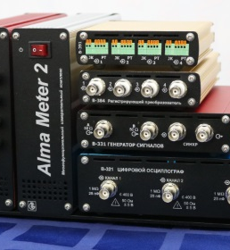
Продукция службы информационно-измерительных систем
«Alma Meter 2»
В состав комплекса входит 11 типов измерительных модулей различного назначения, каждый из которых может использоваться как в составе измерительной станции, так и в качестве самостоятельного измерительного прибора. Кроме того, имеется 2 типа базовых блоков со встроенными источниками питания модулей и интерфейсами, а также лабораторный источник постоянного тока.
В зависимости от потребностей покупателя в состав комплекса может быть включена произвольная комбинация измерительных модулей, базовых и лабораторных блоков.
Каждый из измерительных модулей представляет собой компьютерно-ориентированный прибор, имеющий два быстродействующих интерфейса – USB 3.1 (либо USB 2.0) и LAN 1 Гбит (LAN 100Мбит).
Многофункциональный измерительный комплекс «Alma Meter 2» предназначен для использования в научно-исследовательских и учебных лабораториях, в испытательных, метрологических и иных службах промышленных предприятий и др.

Slide 4
Продукция службы информационно-измерительных систем
Базовый набор модулей комплекса «Alma Meter 2»:
быстродействующий цифровой осциллограф В-321;
цифровой осциллограф В-322;
генератор сигналов произвольной формы В-331;
широкодиапазонный генератор сигналов В-333;
анализатор–генератор цифровых сигналов В-341;
измеритель сигналов от датчиков с мостовой схемой подключения В-362;
измеритель сигналов от ICP-датчиков В-363;
регистрирующий преобразователь аналоговых сигналов (АЦП) В-384;
регистрирующий преобразователь–мультиметр В-385;
высокоскоростной регистратор аналоговых сигналов (АЦП) В-386;
измеритель температуры В-391;
базовый модуль В-301-LAN со встроенными блоками интерфейса LAN 1Gbit, питания измерительных модулей и набором кабелей;
базовый модуль В-301-USB со встроенными блоками интерфейса USB 3.1, питания измерительных модулей и набором кабелей;
модуль лабораторного источника питания В-310 (±12 В – до 1 А; 5 В – до 2 А).

Slide 5
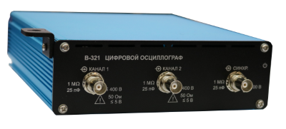
Быстродействующий цифровой осциллограф В-321
Продукция службы информационно-измерительных систем
число входных каналов – 2;
входное сопротивление 1 МОм / 50 Ом;
полоса пропускания входного тракта – от 0 до 300 МГц;
частота дискретизации для однократных сигналов – до 1 Гвыб/с;
частота дискретизации в режиме эквивалентных выборок – до 20 Гвыб/с;
вертикальное разрешение – 8 бит;
коэффициенты вертикального отклонения – от 2 мВ/дел до 5 В/дел;
пределы основной приведенной погрешности при измерении напряжения (по отношению к диапазону регистрации сигналов) – ± 1 %;
диапазон коэффициентов развертки – от 4 нс/дел до 1 с/дел;
пределы относительной погрешности измерения периода и частоты сигналов – до ± 0,0125 %
размер буферной памяти – 64 Мвыборок/канал;
регистрация предыстории и задержка запуска регистрации;
интерфейсы с компьютером – LAN 1Gbit и USB 3.1;
габаритные размеры модуля – 180×60×240 мм;
масса – 1,2 кг.

Slide 6
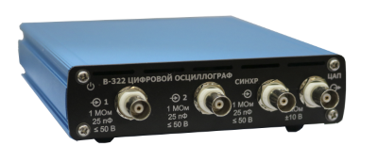
Цифровой осциллограф В-322
Продукция службы информационно-измерительных систем
число входных каналов – 2;
входное сопротивление 1 МОм;
полоса пропускания входного тракта – от 0 до 150 МГц;
частота дискретизации для однократных сигналов – до 200 Мвыб/с;
частота дискретизации в режиме эквивалентных выборок – до 20 Гвыб/с;
вертикальное разрешение – 10 бит;
коэффициенты вертикального отклонения – от 5 мВ/дел до 5 В/дел;
пределы основной приведенной погрешности при измерении напряжения (по отношению к диапазону регистрации сигналов) – ± 1 %;
диапазон коэффициентов развертки – от 5 нс/дел до 1 с/дел;
пределы относительной погрешности измерения периода и частоты сигналов – до ± 0,0125 %
размер буферной памяти – 64 Мвыборок/канал;
дополнительный встроенный ЦАП 12 бит, ± 10 В, 100 кГц;
интерфейсы с компьютером – LAN 100Mbit и USB 2.0;
габаритные размеры – 150×50×190 мм, масса – 0,7 кг.

Slide 7
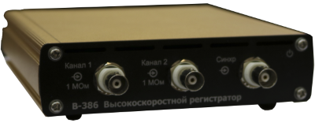
Высокоскоростной регистратор аналоговых сигналов В-386
Продукция службы информационно-измерительных систем
число входных каналов – 2;
диапазон частот дискретизации АЦП: от 10 Выб/с до 100 Мвыб/с;
разрешение – 16 бит;
входной диапазон измеряемых напряжений – ±10 В;
размер буферной памяти – 16 Мвыборок/канал;
пределы погрешности при измерении напряжения постоянного тока, В:
± (0,1 %·Uизм+0,001),
где U изм – значение измеряемого напряжения, В;
измерение временных интервалов в диапазоне от 100 нс до 5 с;
пределы относительной погрешности измерения периода сигналов – 0,02 %
канал внешней синхронизации, уровни входных сигналов – TTL;
интерфейсы с компьютером – LAN 1Gbit и USB 3.1;
габаритные размеры – 150×50×190 мм;
масса – 0,5 кг.

Slide 8
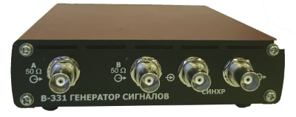
Генератор сигналов произвольной формы В-331
Продукция службы информационно-измерительных систем
число выходных каналов – 2;
выходное сопротивление – 50 Ом;
частота дискретизации формируемого генератором сигнала – 250 МГц;
разрядность ЦАП – 16 бит;
диапазон частот формируемых генератором периодических сигналов – от 0,1 Гц до 25 МГц;
типы формируемых сигналов: напряжение постоянного тока; синусоидальной формы; прямоугольной формы; треугольной формы; экспоненциальной формы; псевдослучайного шума; аналитически задаваемый сигнал; на основе данных из файла.
пределы абсолютной погрешности установки генератором частоты сигналов:
± (0,01 + 5∙10-5 ∙ f) Гц,
где f – установленное значение частоты, Гц;
диапазоны выходного напряжения:
±10 В, ±3 В при работе на нагрузку ≥10 кОм;
пределы основной абсолютной погрешности установки напряжения постоянного тока, В:
± (0,005 + 0,001 ⋅ U);
где U – установленное значение выходного напряжения, В;
размер буферной памяти – 16 Мвыборок/канал;
режимы запуска сигналов: внутренний (однократный либо непрерывный); внешний;
формирование выходного синхроимпульса на отдельном выходе;
интерфейсы с компьютером – LAN 1Gbit и USB 3.1;
габаритные размеры – 150×50×190 мм;
масса – 0,7 кг.

Slide 9
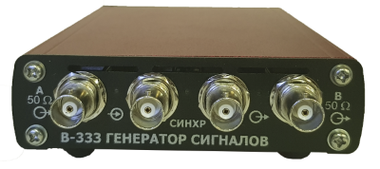
Широкодиапазонный генератор сигналов В-333
Продукция службы информационно-измерительных систем
число выходных каналов – 2;
выходное сопротивление – 50 Ом;
диапазон частот формируемых сигналов для канала А – от 0,1 Гц до 10 МГц; для канала В – от 0,1 до 300 МГц;
разрядность ЦАП – 14 бит;
типы формируемых сигналов: напряжение постоянного тока; синусоидальной формы; прямоугольной формы; треугольной формы; экспоненциальной формы; псевдослучайного шума; аналитически задаваемый сигнал; на основе данных из файла.
пределы абсолютной погрешности установки генератором частоты сигналов:
± (0,01 + 5∙10⁻⁵ ∙ f) Гц,
где f – установленное значение частоты, Гц;
диапазоны выходного напряжения для канала А:
±10 В, ±3 В при работе на нагрузку ≥10 кОм;
диапазон выходного напряжения для канала В для нагрузки 50 Ом – от 0,5 до 1 В, в единицах измерения среднеквадратическое значение (СКЗ);
пределы основной абсолютной погрешности установки напряжения постоянного тока для канала А, В:
± (0,005 + 0,003 ⋅ U) для нагрузки ≥10 кОм;
где U – установленное значение выходного напряжения, В;
формирование выходного синхроимпульса на отдельном выходе;
интерфейсы с компьютером – LAN 100Mbit и USB 2.0;
габаритные размеры – 115×40×190 мм;
масса – 0,6 кг.

Slide 10
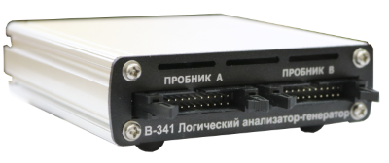
Анализатор-генератор цифровых сигналов В-341
Продукция службы информационно-измерительных систем
число входных каналов анализатора – 8 (исследуемые цифровые сигналы поступают через активный пробник);
число выходных каналов цифрового генератора – 8 (снимаются с выходных разъемов выносного блока цифрового генератора);
входные параметры канала активного пробника:
входное активное сопротивление – не менее 100 кОм;
входная емкость – не более 10 пФ;
логические уровни формируемых цифровых сигналов каналов цифрового генератора:
выходное напряжение низкого уровня Uвых0 – не более 0,5 В;
выходное напряжение высокого уровня Uвых1 – не менее 2,5 В;
регистрация анализатором цифровых сигналов размахом от 500 мВ до 15 В;
установка уровня дискриминации входных цифровых сигналов анализатора для каждого из 8 каналов пробника;
пределы установки уровня дискриминации – ±5 В;
пределы допускаемой основной погрешности установки уровня дискриминации – ±150 мВ;
частота опорного внутреннего тактового генератора – 100 МГц;
пределы относительной погрешности установки частоты дискретизации анализатора не более ± 0,01 %;
глубина встроенной памяти выборок – 16 Мвыборок/канал;
интерфейсы с компьютером – LAN 100Mbit и USB 2.0;
габаритные размеры – 115×40×120 мм;
масса – 0,5 кг.

Slide 11
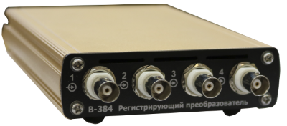
Регистрирующий преобразователь аналоговых сигналов В-384
Продукция службы информационно-измерительных систем
число изолированных входных измерительных каналов – 4;
гальваническая развязка (напряжением до 500 В) каждого из измерительных каналов друг от друга и от интерфейса с управляющим компьютером;
входное сопротивление каждого из измерительных каналов – 1 МОм;
входной диапазон измеряемых напряжений – ±10 В;
разрядность АЦП – 16 бит;
пределы погрешности преобразователя при измерении напряжения постоянного тока, В:
± (0,1 %·Uизм+0,001),
где Uизм – значение измеряемого напряжения, В;
максимальная частота дискретизации АЦП – 1 Мвыб/с;
глубина встроенной памяти выборок – 1 Мвыб/канал;
диапазон измерения временных интервалов от 100 нс до 5 с;
интерфейсы с компьютером – LAN 100Mbit и USB 2.0;
габаритные размеры – 115×40×190 мм;
масса – 0,5 кг.

Slide 12
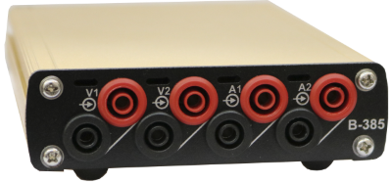
Регистрирующий преобразователь–мультиметр В-385
Продукция службы информационно-измерительных систем
число каналов измерения напряжения – 2;
диапазон измерения напряжений – от минус 30 до 30 В;
число каналов измерения тока – 2;
диапазон измерения тока – от 10 мкА до 1 А;
гальваническая развязка (напряжением до 500 В) каждого из измерительных каналов друг от друга и от интерфейса с управляющим компьютером;
пределы абсолютной погрешности преобразователя при измерении напряжения постоянного тока, В:
± (0,3 %·Uизм+0,002),
где Uизм – значение измеряемого напряжения, В;
пределы основной абсолютной погрешности при измерении силы постоянного тока:
для диапазона токов от 10 мкА до 10 мА: ±(0,3 %·Iизм+0,001) мА,
где Iизм – значение измеряемого тока, мА
для диапазона токов от 10 мА до 1 А: ± (0,3 %·Iизм+0,0001) А,
где Iизм – значение измеряемого тока, А
интерфейсы с компьютером – LAN 100Mbit и USB 2.0;
габаритные размеры – 115×40×170 мм;
масса – 0,5 кг.

Slide 13
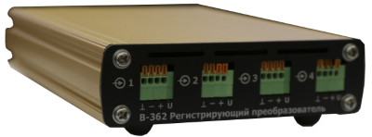
Измеритель сигналов от датчиков с мостовой схемой подключения В-362
Продукция службы информационно-измерительных систем
обеспечивает регистрацию сигналов от полномостовых и полумостовых схем включения с помощью четырех дифференциальных измерительных каналов;
число измерительных каналов – 4;
разрядность АЦП – 16 бит;
гальваническая развязка (напряжением до 500 В) каждого из измерительных каналов друг от друга и от интерфейса с управляющим компьютером;
диапазон частот дискретизации – от 1 выб/с до 250 Квыб/с;
максимальная глубина памяти – 1 Мвыб/канал;
напряжение встроенного источника опорного напряжения 5 В;
номинальный ток питания внешних датчиков 70 мА;
диапазоны входных сигналов – от 10 до 40 мВ;
пределы приведенной погрешности измерения напряжения постоянного тока – ±0,2 %.
интерфейсы с компьютером – LAN 100Mbit и USB 2.0;
габаритные размеры – 115×40×170 мм;
масса – 0,5 кг.

Slide 14
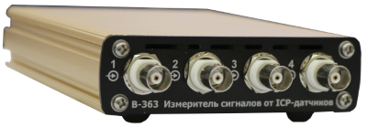
Измеритель сигналов от ICP-датчиков В-363
Продукция службы информационно-измерительных систем
предназначен для регистрации сигналов от датчиков ICP-типа.
число измерительных каналов – 4;
диапазон входных сигналов – ±2,5 В;
разрядность АЦП – 16 бит;
гальваническая развязка (напряжением до 500 В) каждого из измерительных каналов друг от друга и от интерфейса с управляющим компьютером;
диапазон частот дискретизации – от 1 выб/с до 250 Квыб/с;
величина тока питания датчика типа ICP на выходе канала – 4 мА, 10 мА (в диапазоне напряжений от 0,5 до 22 В);
пределы приведенной погрешности измерения напряжения переменного тока – ± 0,2 %;
интерфейсы с компьютером – LAN 100Mbit и USB 2.0;
габаритные размеры – 115×40×190 мм;
масса – 0,5 кг.

Slide 15
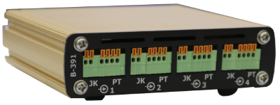
Измеритель температуры В-391
Продукция службы информационно-измерительных систем
Предназначен для измерения и регистрации сигналов от термопар J-, К-типа и датчиков температуры типа PТ100;
число измерительных каналов – 4;
разрядность АЦП – 16 бит;
диапазон частот дискретизации – от 1 выб/с до 100 выб/с;
диапазон измерения температуры при подключении внешних датчиков:
от минус 50 до плюс 250 °С для датчика PT100;
от минус 10 до плюс 50 °С для термопар типа K и типа J;
пределы погрешности измерения температуры:
для канала с датчиком PT100 – ± 0,7 °С
для каналов с термопарами тика K и J – ± 1,5 °С
интерфейсы с компьютером – LAN 100Mbit и USB 2.0;
габаритные размеры – 115×40×120 мм;
масса – 0,4 кг.

Slide 16
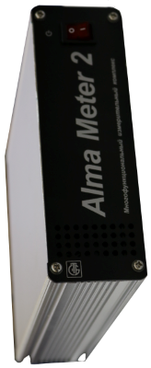
Базовый модуль В-301-LAN
Продукция службы информационно-измерительных систем
встроенный блок интерфейса LAN 1 Гбит (1 вход – 5 выходов);
встроенный сетевой блок питания измерительных модулей (1 вход – ∼230 В и 4 выхода + 5 В / 3А);
набор кабелей (сетевой, питания модулей, интерфейсные);
габаритные размеры – 55×180×240 мм;
масса – 1,7 кг.
Базовый модуль В-302-USB
встроенный блок интерфейса USB 3.1 (1 вход – 4 выхода);
встроенный сетевой блок питания измерительных модулей (1 вход – ∼230 В и 4 выхода + 5 В / 3А);
набор кабелей (сетевой, питания модулей, интерфейсные);
габаритные размеры – 55×180×240 мм;
масса – 1,7 кг.

Slide 17
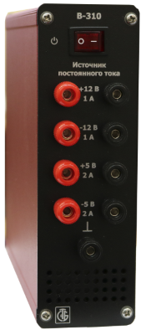
Модуль лабораторного источника питания В-310
Продукция службы информационно-измерительных систем
источник тока напряжением ±12 В – до 1 А;
источник тока напряжением ±5 В – до 2 А;
пределы погрешности установки напряжений питания – ±10 %;
отдельный тумблер питания и коммутация на передней панели;
габаритные размеры – 55×180×245 мм;
масса – 2,0 кг.

Slide 18
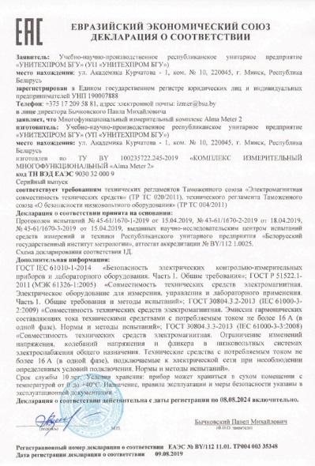
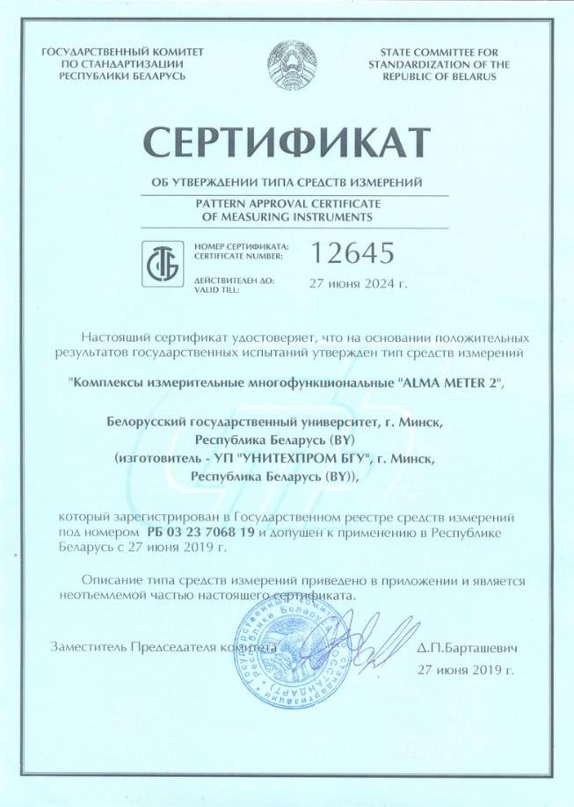
Продукция службы информационно-измерительных систем
ТУ BY 100235722.245-2019
Зарегистрирован в Государственном реестре средств измерений Республики Беларусь под № РБ 03 23 7068 19
Сертификат об утверждении типа средств измерений № 12645 от 27.06.2019
Декларация соответствия требованиям технических регламентов Таможенного союза ТР ТС 004/2011 и ТР ТС 020/2011.

Slide 19
Контакты
УП «УНИТЕХПРОМ БГУ» со статусом научно-технологического парка
Учебно-научно-производственное республиканское унитарное предприятие «УНИТЕХПРОМ БГУ»
220045, Республика Беларусь, г. Минск, ул. Курчатова 1, оф. 10
сайт: unitehprom.bsu.by
e-mail: unitehprombgu@gmail.com
тел\факс: (8017) 2120926

